Slide 1

網路程式設計
2019
人工智慧
居家偵測車
鄭紹雄、游盛棋、呂易澄

Slide 2
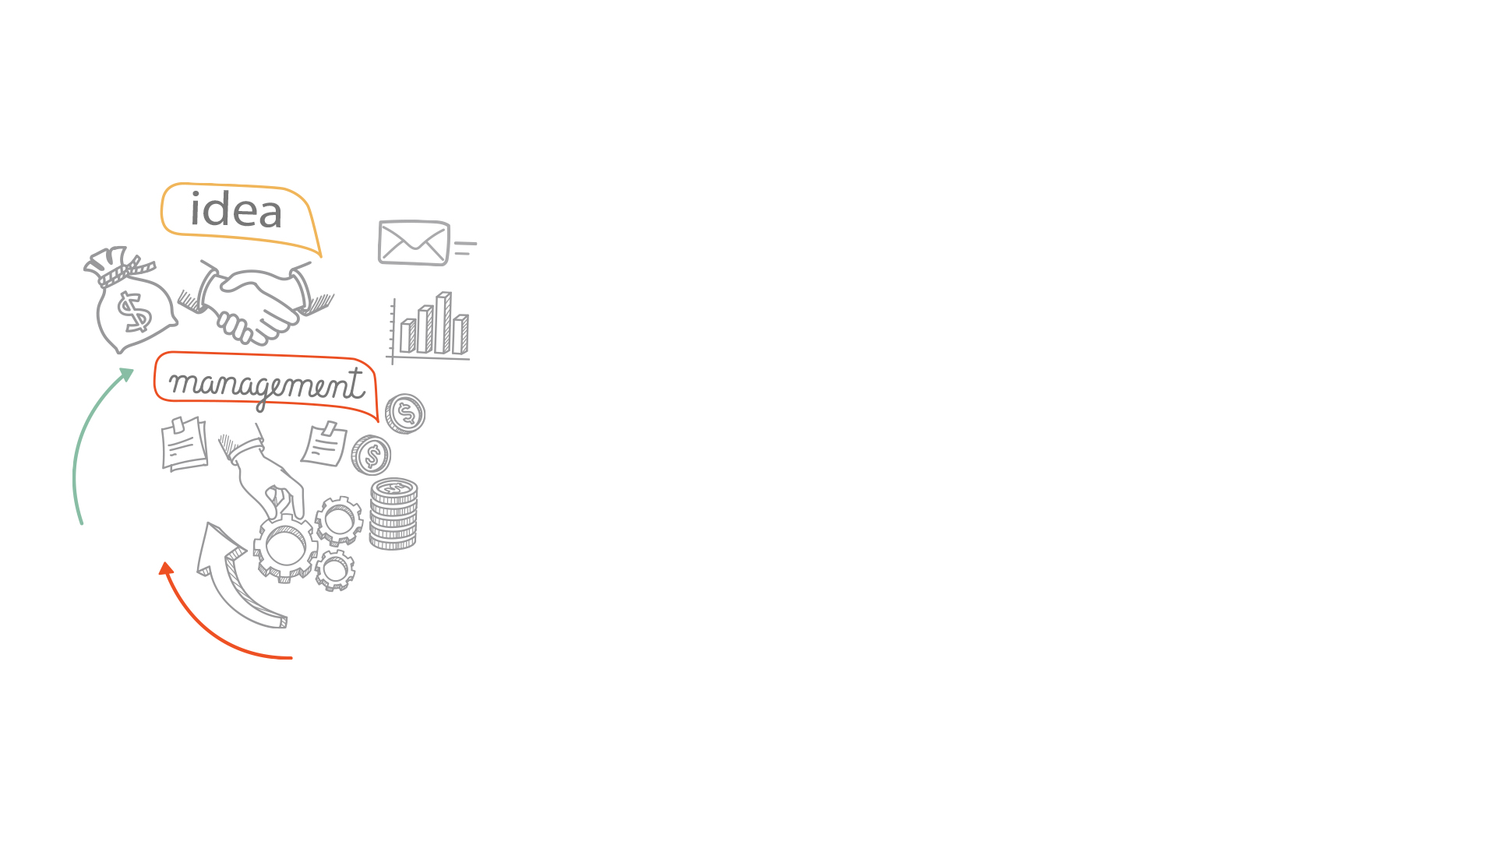
第1章
目錄
概念
第2章
實作

Slide 3

第一章
概念

Slide 4
創意來自生活
高科技時代
01
現在的時代已是人手一機的時代，物聯網的應用更是每個人必備的工具。
02
智能居家
智能居家這項服務，雖然並不是每個家庭都擁有，但是這是我們這次想要大力推廣的概念。

Slide 5
我們是個創新的團隊….
我們重視智能居家
智能居家提供的服務無微不至，可以說是高科技的管家。
我們重視居家安全
安全(safety)，這是台灣人最重視的議題之一，平常大家只談論外出時要注意安全，但居家安全卻乏人問津。
02
01
03
人工智慧居家偵測車
我們的主題誕生了，我們以人工智慧的方式創造這台跨時代的發明。

Slide 6
使用元素
感測器(相機)
物聯網
我們以配戴鏡頭的相機作為感測器，解析度1280*1080。
我們將會完成一個app，可裝於手機、平板，車子接收到訊息傳送至物聯網，
模型車
人工智慧
我們以四輪的高科技車子作為載具。
我們使用人工智慧訓練模型。

Slide 7
第二章
實作

Slide 8
我們實現夢想的方法…..
Coding、debug
1
2
compile
。

Slide 9
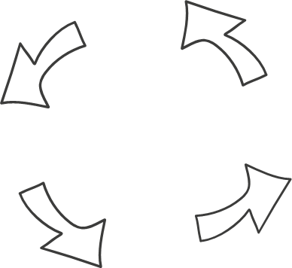
我們實現夢想的方法…..
人工智慧、機器學習
01
文書處理、上台演講
04
物聯網實作、道具採買
02
03
測試、驗收

Slide 10


我們實現夢想的方法…..
第一步：物聯網實作、道具採買
採購相關物品，例如攝影機、輪胎、樹莓派等……

Slide 11

我們實現夢想的方法…..
第二步：人工智慧、機器學習
使用Tensorflow函式庫訓練模型，用以辨識目標物。

Slide 12
我們實現夢想的方法…..
第三步：硬體接線與訊號控制
1.控制馬達及輪胎的訊號為數位訊號，由示波器測量，偵測為多少duty cycle
2.由樹梅派接線至麵包板再接入馬達
3.打PWM訊號進入馬達測試是否能順利控制
警告
有一陌生人入侵。
連接手機等其他介面
使用者可以透過手機或是平板等介面得知即時消息。

Slide 13
我們實現夢想的方法…..
第四步：伺服器架設與手機app撰寫(使用SOCKET)
1. Server架設(使用網頁or個人電腦)，
可接收車子所傳送訊號
2.製作手機app能夠與server建立連線
3.偵測到物體之後將訊息傳送至手機顯示
警告
有一陌生人入侵。
連接手機等其他介面
使用者可以透過手機或是平板等介面得知即時消息。

Slide 14


我們實現夢想的方法…..
第五步：整合、測試、驗收
放置目標，測試自走車能不能追蹤物體，丟到 server
，並能將追蹤訊息傳至手機app。

Slide 15

我們實現夢想的方法…..
第六步：文書處理，上台演講
製作投影片，上台分享專題內容

Slide 16
2019
THANKS

